Slide 1

Саморегулируемая организация
«Ассоциация кадастровых
инженеров Поволжья»
Годовое общее собрание членов
Саморегулируемой организации
«Ассоциация кадастровых инженеров Поволжья» по итогам 2017 года
г. Казань, 17.05.2018г.

Slide 2
Вступительное слово
Костин Артем Петрович
Заместитель руководителя Управления Росреестра по Республике Татарстан

Slide 3
Вопрос №1
Утверждение состава счетной комиссии
и кандидатуры секретаря собрания
Секретарь собрания:
Савельев Вадим Петрович – исполнительный директор Ассоциации
Счетная комиссия:
Хлопкова Лидия Николаевна - начальник отдела ведения реестра и кадровой работы Ассоциации, председатель комиссии
Бакулина Алина Вадимовна – специалист отдела ведения реестра и кадровой работы Ассоциации

Slide 4
Отчет исполнительного директора по итогам деятельности за 2017 год
Савельев Вадим Петрович
Исполнительный директор СРО АКИ «Поволжье»

Slide 5
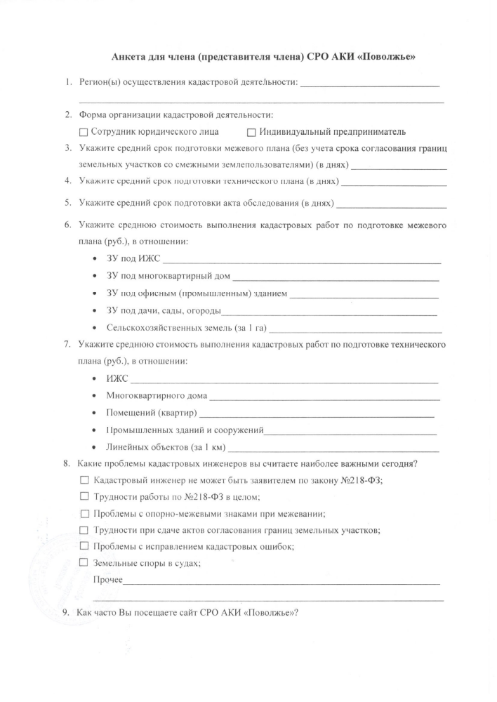
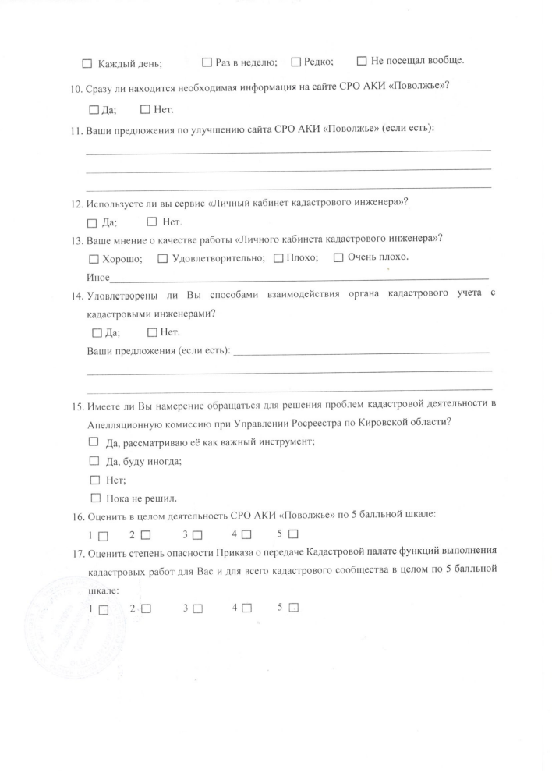
Анкетирование членов СРО АКИ «Поволжье»

Slide 6
Вопрос №2
отчет о результатах деятельности Ассоциации за 2017 год,
отчет об исполнении сметы на 2017 год,
годовая бухгалтерская отчетность Ассоциации за 2017 год,
аудиторское заключение по итогам 2017 года

Slide 7
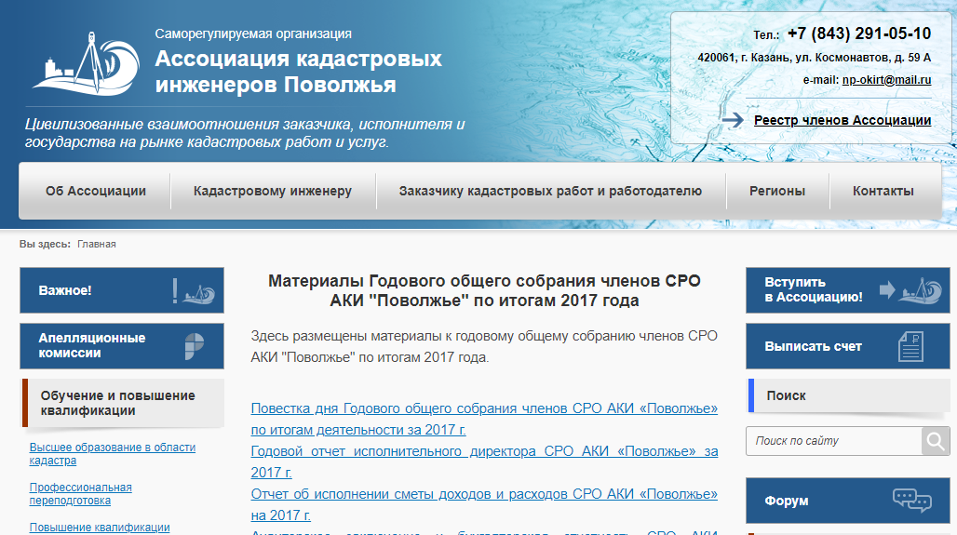
Не позднее чем за 20 рабочих дней до дня проведения собрания всем членам Ассоциации было направлено официальное приглашение.
Материалы к собранию размещены на главной странице сайта (в том числе, указанные 4 документа) и у Вас была возможность с ними ознакомиться.

Slide 8
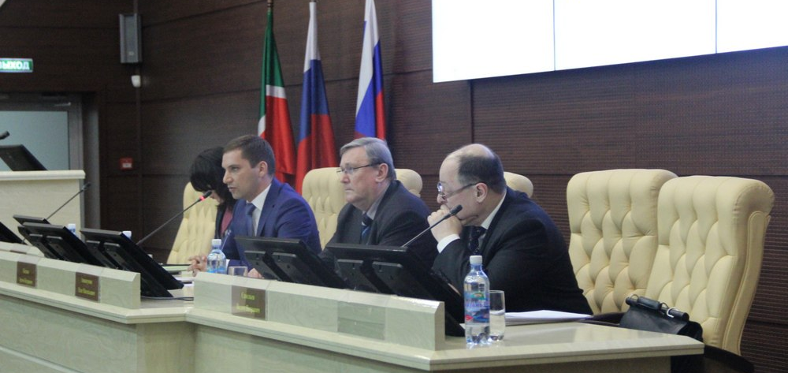
На прошлом общем годовом собрании Ассоциации 18.05.2017г. были утверждены приоритетные направления работы СРО на 2017 год.
Они в целом выполнены

Slide 9
Отчет исполнительного директора
о результатах деятельности
Ассоциации за 2017 год
1) Сохранить и увеличить численность членов Ассоциации. Сегодня у нас 1420 членов из 28 субъектов Российской Федерации (в том числе из 12 областей и республик ПФО). Максимальный процент присутствия мы имеем в следующих регионах: Республика Татарстан, Кировская область, Ульяновская область.

Slide 10
Количество кадастровых инженеров в СРО АКИ «Поволжье» на 17.05.2018г.
Регион | Всего КИ в регионе | КИ, вступившие в СРО | КИ в нашем реестре | % присутствия в регионе (из числа членов СРО)
Республика Татарстан | 809 | 657 | 607 | 92.38%
Кировская обл. | 393 | 282 | 160 | 56.73%
Нижегородская обл. | 807 | 589 | 149 | 25.29%
Чувашская Республика | 335 | 272 | 108 | 39.34%
Ульяновская обл. | 234 | 181 | 99 | 54.69%
Удмуртская Республика | 363 | 306 | 99 | 32.35%
Самарская обл. | 816 | 650 | 41 | 6.30%
Республика Башкортостан | 1262 | 751 | 23 | 3.06%
Республика Марий Эл | 149 | 125 | 12 | 9.6%
Оренбургская обл. | 633 | 449 | 13 | 2.89%
Республика Мордовия | 213 | 167 | 3 | 1.79%
Пензенская область | 349 | 293 | 1 | 0.34%
Прочие регионы ( 16 ) |  |  | 105
ИТОГО |  |  | 1420

Slide 11
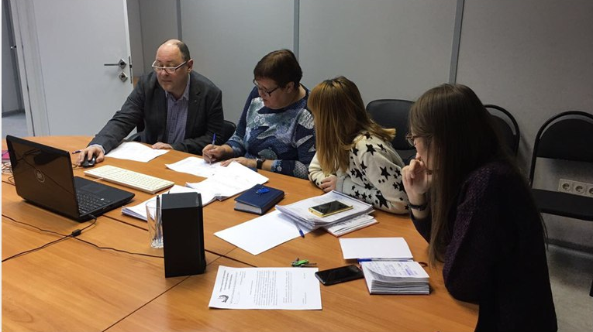
2) Начали активную работу специализированные органы Ассоциации, заседания которых проходят с использованием средств телекоммуникации (Skype).

Slide 12
Информация о работе
Контрольной и Дисциплинарной комиссий в 2017 году
 | Поступило всего жалоб, обращений |  | Из них |  |  | Всего проведено проверок | Поступило в ДК |  | Из них принято мер
 |  |  | Отклонено | Рассмотрено КК, без нарушений | Рассмотрено КК, с нарушениями |  | Жалоб | на КИ | Замечание |  | Предписание об устранении нарушения |  | Предупреждение |  | Исключение из СРО
 | Жалоб | на КИ |  |  |  |  |  |  | Жалоб | КИ | Жалоб | КИ | Жалоб | КИ | Жалоб | КИ
Внеплановые проверки | 139 | 109 | 61 | 41 | 35 | 76 | 34 | 30 | 5 | 6 | 5 | 5 | 15 | 13 | 7 | 6
Плановые проверки | - | - | - | 276 | 5 | 281 | 5 | 5 | - | 0 | - | 0 | - | 0 | - | 5
ВСЕГО проверок |  |  |  | 317 | 40 | 357 |  | 35 |  | 6 |  | 5 |  | 13 |  | 11

Slide 13
Сравнительный анализ регионов по числу жалоб за 2017 год
№ п/п | Регион | Кол-во членов | Поступило жалоб всего | Отклонено | Без нарушений | С нарушениями | Из них принято мер |  |  |  | Удельный показатель (кол-во жалоб на 10 КИ)
 |  |  |  |  |  |  | Замечание | Предписание об устранении нарушения | Предупреждение | Исключение из СРО
1 | Республика Татарстан | 607 | 79 | 27 | 30 | 22 | 2 | 3 | 11 | 4 | 1,3
2 | Чувашская Республика | 108 | 13 | 6 | 3 | 3 | 1 | 0 | 0 | 2 | 1,2
3 | Ульяновская область | 99 | 9 | 5 | 2 | 2 | 0 | 1 | 1 | 0 | 0,9
4 | Нижегородская область | 149 | 9 | 7 | 1 | 1 | 0 | 0 | 1 | 0 | 0,6
5 | Кировская область | 160 | 7 | 4 | 2 | 1 | 0 | 0 | 1 | 0 | 0,4
6 | Челябинская область | 68 | 6 | 2 | 1 | 3 | 2 | 1 | 0 | 0 | 0,8
7 | Самарская область | 41 | 5 | 5 | 0 | 0 | 0 | 0 | 0 | 0 | 1,2
8 | Удмуртская Республика | 99 | 6 | 4 | 1 | 1 | 0 | 0 | 1 | 0 | 0,6
9 | Республика Башкортостан | 23 | 3 | 0 | 0 | 2 | 0 | 0 | 0 | 1 | 1,3
10 | Тамбовская область | 5 | 1 | 0 | 1 | 0 | 0 | 0 | 0 | 0 | 2
11 | Пермский край | - | 1 | 1 | 0 | 0 | 0 | 0 | 0 | 0 | -
Итого |  | 1407 | 139 | 61 | 41 | 35 | 5 | 5 | 15 | 7 | 0,98

Slide 14
Сравнительный анализ жалоб, поступивших в СРО
в 1 квартале 2017 и 2018 годов
 | Поступило всего |  | Из них |  |  |  | Поступило в ДК |  | Из них принято мер
 |  |  | Отклонено | Рассмотрено КК, без нарушений | Рассмотрено КК, с нарушениями | В работе | Жалоб | КИ | Замечание |  | Предписание об устранении нарушения |  | Исключение из СРО |  | Предупреждение
 | Жалоб | КИ |  |  |  |  |  |  | Жалоб | КИ | Жалоб | КИ | Жалоб | КИ | Жалоб | КИ
По итогам I квартала 2017г. | 10 | 10 | 8 | 1 | 1 | 0 | 1 | 1 | 0 | 0 | 1 | 1 | 0 | 0 | 0 | 0
По итогам I квартала 2018г. | 45 | 59 | 4 | 15 | 8 | 18 | 8 | 11 | 3 | 2 | 2 | 6 | 0 | 0 | 3 | 3

Slide 15
3) Ассоциация активно участвовала в работе Национального объединения СРО КИ. С нашим участием были приняты 11 НПА, в том числе:
Правила организации стажировки помощников кадастровых инженеров,
Типовой стандарт осуществления кадастровой деятельности,
Типовые правила профессиональной этики кадастровых инженеров,
Положение об осуществлении СРО контроля за деятельностью кадастровых инженеров,
Порядок подтверждения соответствия кадастрового инженера обязательным условиям членства.

Slide 16
4) Организована работа Методического органа Ассоциации по стажировке помощников кадастровых инженеров. На сегодня наша СРО находится на 4 месте в РФ по количеству стажеров (на 2 месте по удельному показателю – количеству стажеров на 100 кадастровых инженеров).

Slide 17
№ п/п | Наименование СРО | № СРО в гос. реестре | Всего Принято на стажировку | Количество членов в СРО | Удельный показатель (кол-во стажеров на 100 КИ)
1 | А СРО "Кадастровые инженеры" | 002 | 240 | 5760 | 4,2
2 | СРО "Кадастровые инженеры юга" | 006 | 174 | 2271 | 7,7
3 | Ассоциация СРО "ОПКД" | 003 | 110 | 2515 | 4,4
4 | СРО АКИ "Поволжье" | 009 | 88 | 1420 | 6,2
5 | Ассоциация СРО "МСКИ" | 007 | 66 | 1822 | 3,6
6 | Ассоциация СРО "БОКИ" | 005 | 60 | 1706 | 3,5
7 | СРО Ассоциация "ОКИС" | 008 | 60 | 1847 | 3,2
8 | Ассоциация "ГКИ" | 011 | 56 | 1460 | 3,8
9 | Союз "Кадастровые инженеры" | 018 | 47 | 1172 | 4,0
10 | СРО Ассоциация "КИРС" | 013 | 25 | 843 | 3,0
11 | А СРО "ОКИ" | 010 | 25 | 1544 | 1,6
12 | А СРО "ПрофЦКИ" | 012 | 24 | 928 | 2,6
13 | Ассоциация "СРО КИРУиП" | 017 | 20 | 931 | 2,1
14 | АСРО "КИСПиСЗ" | 015 | 18 | 739 | 2,4
15 | А "СКИ" | 001 | 17 | 1592 | 1,1
16 | СРО "АКИПУР" | 016 | 13 | 1123 | 1,2
 | ИТОГО |  | 1043

Slide 18
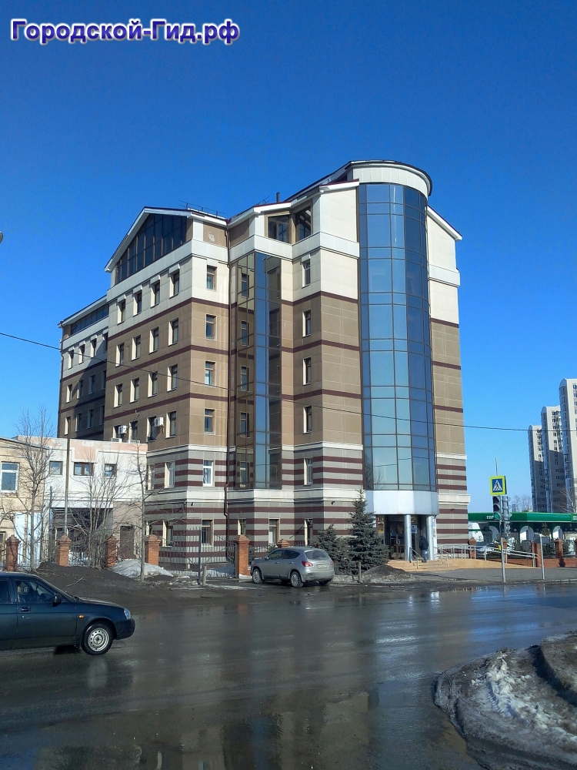
5) Исполнительная дирекция Ассоциации переехала в новый офис.
Наш новый адрес: 420061, г. Казань, ул. Космонавтов, 59А, 3 этаж.

Slide 19
6) В течение 2017 года Ассоциацией решались и продолжают решаться текущие задачи:
Модернизация сайта СРО (www.np-okirt.ru).
Совершенствование базы данных Реестра членов СРО.
Прием и исключение КИ из СРО.
Организация страхования деятельности КИ.
Мониторинг изменений законодательства в области кадастровой деятельности и информирование КИ об этом путем рассылок, рабочих встреч и семинаров.

Slide 20
ОТЧЕТ ОБ ИСПОЛНЕНИИ СМЕТЫ
САМОРЕГУЛИРУЕМОЙ ОРГАНИЗАЦИИ
«АССОЦИАЦИЯ КАДАСТРОВЫХ ИНЖЕНЕРОВ ПОВОЛЖЬЯ» на 2017 г.
№ строки | Наименование статей доходов и расходов | Планировалось | Фактически
Раздел I. Доходы организации
Остаток средств на 01.01.2017г. |  | 7 896 824 | 8 141 737
1.1 | Вступительные взносы | 700 000 | 35 000
1.2 | Членские взносы | 5 250 000 | 3 161 150
1.3 | Целевые взносы на страхование | 2 500 000 | 1 614 500
1.4 | Доп. доходы (проценты по депозитам) | 580 000 | 694 060
1.5 | Доп.доходы (пожертвования) |  | 8 000 000
Итого средств: |  | 16 926 824 | 21 646 447

Slide 21
№ строки | Наименование статей доходов и расходов | Планировалось | Фактически
Раздел II. Расходы организации
2.1 | Заработная плата работников и оплата труда экспертов Ассоциации | 3 456 000 | 3 136 990
2.2 | Отчисления с заработной платы (30,2%) | 1 043 712 | 829 440
2.3 | Страхование деятельности членов СРО | 2 500 000 | 1 750 000
2.4 | Аренда помещения и коммунальные услуги | 450 000 | 263 824
2.5 | Ремонт и перепланировка офисных помещений | 1 700 000 | 1 214 565
2.6 | Приобретение мебели, инвентаря, компьютеров и офисной техники, монтаж локальных сетей | 1 700 000 | 387 538
2.7 | Модернизация и сопровождение сайта СРО | 300 000 | 12 890
2.8 | Приобретение, разработка, внедрение и плата за использование ПО (реестр членов СРО, 1С, Консультант, Гарант, ТехноКад, Панорама) | 800 000 | 102 627
2.9 | Ежегодный членский взнос в НПКИ | 1 200 000 | 1 042 500
2.10 | Канцелярские товары | 100 000 | 69 195
2.11 | Расходные материалы, ремонт оргтехники | 150 000 | 13 050
2.12 | Интернет, телефон, почтовые расходы | 150 000 | 62 613
2.13 | Юридические услуги | 500 000 | 800
2.14 | Электронная сдача отчетности «ТаксНет» | 15 000 | 7085
2.15 | Банковские услуги | 50 000 | 71 639
2.16 | Командировочные расходы | 300 000 | 43 188
2.17 | Аудиторские услуги | 100 000 | 100 000
2.18 | Рекламные расходы | 340 000 | 57 140
2.19 | Проведение обучающих семинаров, заседаний органов управления, совещаний, встреч, подготовка методических материалов | 500 000 | 155 049
2.20 | Транспортные расходы и ГСМ | 300 000 | 301 310
2.21 | Представительские расходы | 200 000 | 30 000
2.22 | Прочие расходы | 72 112 | 9 540
Итого расходов: |  | 15 926 824 | 9 660 983
Остаток денежных средств на 31.12.2017: | 1 000 000 | 11 985 464

Slide 22
Годовая бухгалтерская отчетность за 2017 год

Slide 23
Аудиторское заключение по итогам 2017 года

Slide 24
Вопрос №3
Отчет ревизионной комиссии
Саморегулируемой организации «Ассоциация кадастровых инженеров Поволжья»
об итогах деятельности за 2017 года.

Slide 26
Вопросы №4, 5
Утверждение приоритетных направлений деятельности Ассоциации на 2018 год и сметы доходов и расходов Ассоциации на 2018 год

Slide 27
Смета доходов и расходов Ассоциации на 2018 год
(увеличение штатной численности с 11 до 13 человек, возможность технического перевооружения в области IT, убытки 2,5 млн. руб. в связи с банкротством Анкор-банка)
№ строки | Наименование статей доходов и расходов | Планируется
Раздел I. Доходы организации
Остаток средств на 01.01.2017г. |  | 11 985 464
1.1 | Вступительные взносы | 10 000
1.2 | Членские взносы | 3 320 000
1.3 | Целевые взносы на страхование | 1 575 000
1.4 | Доп. доходы (проценты по депозитам) | 300 000
1.5 | Прочие дополнительные доходы | 3 000 000
 | Итого средств: | 20 190 464

Slide 28
№ строки | Наименование статей доходов и расходов | Планируется
Раздел II. Расходы организации
2.1 | Заработная плата работников и оплата труда экспертов Ассоциации | 4 900 000
2.2 | Отчисления с заработной платы (30,2%) | 1 479 800
2.3 | Страхование деятельности членов СРО | 1 575 000
2.4 | Аренда помещения и коммунальные услуги | 600 000
2.5 | Ремонт и перепланировка офисных помещений | 2 000 000
2.6 | Приобретение мебели, инвентаря, компьютеров и офисной техники, монтаж локальных сетей | 1 500 000
2.7 | Модернизация и сопровождение сайта СРО | 300 000
2.8 | Приобретение, разработка, внедрение и плата за использование ПО (реестр членов СРО, 1С, Консультант, Гарант, ТехноКад, Панорама) | 800 000
2.9 | Ежегодный членский взнос в НПКИ | 1 200 000
2.10 | Канцелярские товары | 250 000
2.11 | Расходные материалы, ремонт оргтехники | 100 000
2.12 | Интернет, телефон, почтовые расходы | 170 000
2.13 | Юридические услуги | 800 000
2.14 | Электронная сдача отчетности | 15 000
2.15 | Банковские услуги | 100 000
2.16 | Командировочные расходы | 300 000
2.17 | Аудиторские услуги | 140 000
2.18 | Рекламные расходы | 300 000
2.19 | Проведение обучающих семинаров, заседаний органов управления, совещаний, встреч, подготовка методических материалов | 600 000
2.20 | Транспортные расходы и ГСМ | 350 000
2.21 | Представительские расходы | 200 000
2.22 | Убытки хозяйственной деятельности | 2 447 253
2.23 | Прочие расходы | 53 411
 | Итого расходов: | 20 180 464
 | Остаток средств на 31.12.2017 г. (резерв на 2019 г.) | 10 000

Slide 29
Приоритетные направления работы СРО АКИ «Поволжье» на 2018 год
Основная задача года – налаживание системной работы саморегулируемой организации по всем направлениям деятельности, исходя из функций, определенных статьями 30, 30.1, 30.2 Федерального закона от 24.07.2007 №221-ФЗ «О кадастровой деятельности», Федеральным законом от 01.12.2007 №315-ФЗ «О саморегулируемых организациях», иными нормативно-правовыми актами, Уставом Ассоциации.
Далее по пунктам:

Slide 30
Приоритетные направления работы СРО АКИ «Поволжье» на 2018 год
1. Сохранить достигнутую численность членов Ассоциации (около 1400 кадастровых инженеров), и по возможности увеличить ее. Вести работу по укреплению подразделений Ассоциации во всех регионах присутствия (на сегодня – 8 регионов РФ).
2. Сохранить приемлемый для большинства членов Ассоциации размер взносов на уровне предыдущего года.
3. Участие в работе Национального объединения СРО КИ, включая вопросы разработки НПА в сфере кадастровой деятельности. Участие в принятии мер относительно угроз, стоящих на сегодня перед кадастровым сообществом.

Slide 31
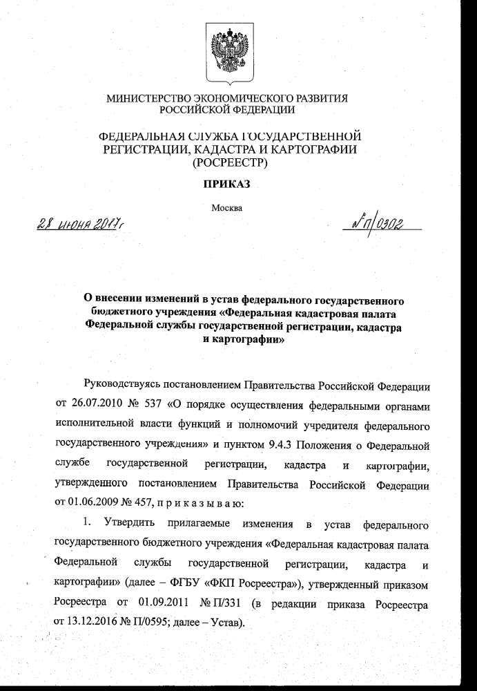
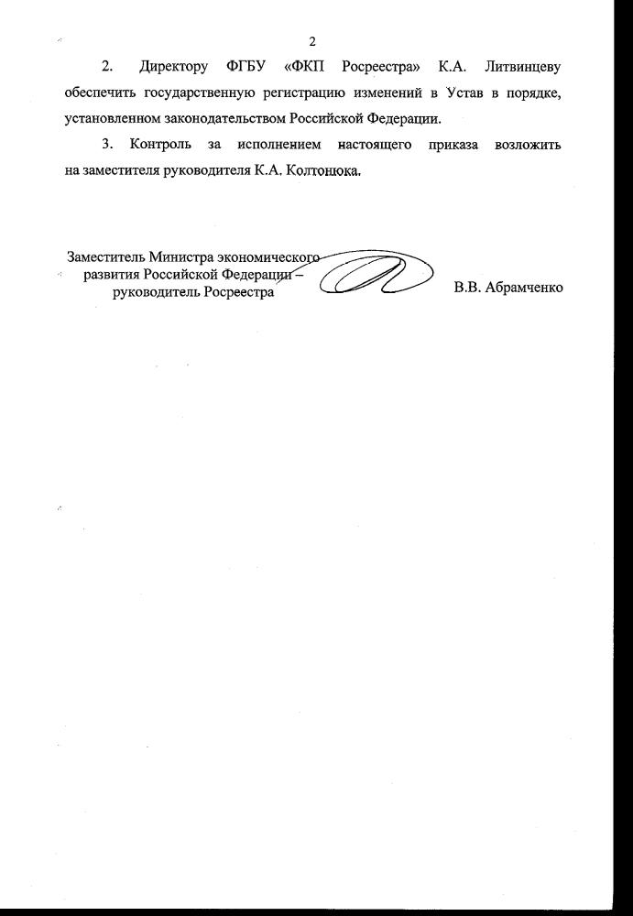
Новые функции Кадастровой палаты

Slide 32
Ситуация по Приказу Росреестра № П/0302 от 28.06.2017г.
Нацобъединением и рядом СРО отправлены жалобы в адрес Правительства РФ, Минэкономразвития РФ, Росреестра и ФАС. Подано исковое заявление в Арбитражный суд г. Москвы о признании незаконным решения органа госвласти.
Дело в АС на сегодня проиграно, решение обжалуется. По письму в ФАС вынесено «предупреждение о прекращении действий, которые содержат признаки нарушения». Срок исполнения данной меры продлевается. Реальное решение ни в какую сторону не принято.
При этом Кадастровая палата в ряде регионов приступает к кадастровым работам.

Slide 33
Приоритетные направления работы СРО АКИ «Поволжье» на 2018 год
4. Активно взаимодействовать с другими СРО КИ с целью взаимной поддержки и обмена опытом.
5. Продолжить деятельность регионального представителя Нацобъединения СРО КИ по ПФО, включая сбор и анализ отчетов о деятельности апелляционных комиссий. Принять участие в ротации членов и организации эффективной работы апелляционных комиссий при органах кадастрового учета.

Slide 34
Отчет о проведении заседаний Апелляционных комиссий по Приволжскому федеральному округу за 2017 год
Наименование субъекта по Приволжскому федеральному округу | Проведено Заседаний | Количество рассмотренных заявок | из них, отказано в принятии | из них, отклонено | из них, удовлетворено
Кировская область | 0 | 0 | 0 | 0 | 0
Нижегородская область | 16 | 78 | 52 | 21 | 5
Оренбургская область | 10 | 62 | 36 | 25 | 1
Пензенская область | 12 | 30 | 16 | 14 | 0
Пермский край | 10 | 19 | 10 | 9 | 0
Республика Башкортостан | 10 | 55 | 35 | 20 | 0
Республика Марий Эл | 2 | 6 | 1 | 5 | 0
Республика Мордовия | 11 | 14 | 5 | 9 | 0
Республика Татарстан | 14 | 57 | 13 | 44 | 0
Самарская область | 14 | 265 | 180 | 85 | 0
Саратовская область | 13 | 61 | 36 | 24 | 1
Удмуртская Республика | 10 | 23 | 0 | 22 | 1
Ульяновская область | 10 | 25 | 6 | 18 | 1
Чувашская Республика | 9 | 12 | 9 | 3 | 0
ИТОГО | 141 | 707 | 399 | 299 | 9

Slide 35
Апелляционные комиссии
СРО АКИ «Поволжье» имеет представителей в Апелляционных комиссиях семи регионов:
Республика Татарстан – 2 члена АК, место заместителя председателя
Чувашская Республика – 1 член АК, место заместителя председателя
Ульяновская область – 2 члена АК, место заместителя председателя
Кировская область – 2 члена АК, место заместителя председателя
Нижегородская область – 1 член АК
Удмуртская Республика – 1 член АК
Челябинская область – 1 член АК
Данные места за нами будут сохранены и после ротации членов. Также появляется место в АК Республики Марий Эл (принято решение об исключении из апелляционных комиссий представителей СРО, не являющихся членами Нацобъединения)

Slide 36
Приоритетные направления работы СРО АКИ «Поволжье» на 2018 год
6. Начать создание в рамках Ассоциации института экспертов для проведения бесплатной экспертизы решений о приостановках.
7. Продолжить приведение внутренних документов Ассоциации в соответствие с действующим законодательством (делаем сегодня).
Выработать и утвердить на Правлении Ассоциации собственные локальные стандарты деятельность по конкретным направлениям работы кадастровых инженеров.
8. Усилить работу специализированных органов Ассоциации по организации плановых и внеплановых проверок профессиональной деятельности КИ, а также применению к членам Ассоциации мер дисциплинарного воздействия.

Slide 37
Новая схема работы специализированных органов
Жалоба, нарушение
Дисциплинарная комиссия
при необходимости проведения проверки
Контрольная
комиссия
Полномочия:
Проведение плановой проверки
Проведение внеплановой проверки
Полномочия:
Рассмотрение и отклонение жалоб
Принятие решения о внеплановой проверке
Наложение МДВ

Slide 38
Плановая проверка деятельности КИ (без изменений)
План проведения проверок (ежегодно до 20 декабря утверждается Правлением СРО, ст. 30.1 Закона о кадастре)
Проверка документов о деятельности КИ, актуализация данных о нем в реестре СРО (камерально)
Акт проведения плановой проверки
?

Slide 39
Предмет плановой проверки
    Соблюдение кадастровым инженером обязательных условий членства в Ассоциации:
    Оплата членских и целевых страховых взносов в СРО
    Отсутствия наказания в виде дисквалификации (справка)
    Отсутствия непогашенной или неснятой судимости (справка)
    Соблюдение сроков предоставления в СРО реестровых данных о КИ, их изменений.
    2. Осуществление кадастровым инженером кадастровой деятельности с соблюдением требований законодательства РФ, стандартов и правил Ассоциации:
    Получение более 25 % отказов или более 10 реестровых (кадастровых) ошибок
    Осуществление кадастровой деятельности в течение 3-х лет
    Наличие усиленной ЭЦП
    Наличие печати КИ с указанием СНИЛС
    3. Наличие у кадастрового инженера договора обязательного страхования гражданской ответственности кадастровых инженеров:
    Наличие действующего договора страхования и соответствие его всем условиям статьи 29.2. Закона о кадастре (коллективный договор - у всех есть!)
    4. Соответствие образования и прохождения повышении квалификации кадастрового инженера требованиям законодательства:
    Прохождение повышения квалификации один раз в 3 года
    Наличие высшего образования по профильной специальности или прохождение профессиональной переподготовки в области кадастра

Slide 40
Напоминаем!
При несоответствии образования:
до 01 января 2020 года – необходимо пройти профессиональную переподготовку по программе «Кадастровая деятельность» или получить высшее профильное образование. Объем переподготовки - 600 ч. ( от 5 до 9 мес.)
Обязательно для всех кадастровых инженеров:
до 01 июля 2019 года – необходимо пройти повышение квалификации по одной из программ:
1.«Современные технологии в области кадастровой деятельности»
2.«Актуальные проблемы взаимодействия субъектов кадастровых отношений»
3.«Актуальные вопросы законодательства в области кадастровой деятельности»
Срок прохождения – 40 ч. ( от 5 до 20 дней)

Slide 41
Внеплановая проверка деятельности кадастровых инженеров
Жалоба, нарушение
Принятие жалобы для рассмотрения по существу и проведение внеплановой проверки
Предмет жалобы входит в компетенцию СРО и соответствует всем требованиям оформления
Отказ в рассмотрении жалобы по существу
Жалоба не соответствует требованиям оформления (не указаны ФИО, данные КИ, не приложены подтверждающие документы)
Предметом жалобы является земельный спор
Предметом жалобы являются действия КИ, совершенные в рамках иных обязанностей, обусловленных его должностной инструкцией
Предмет жалобы не входит в компетенцию СРО
Предмет жалобы был ранее рассмотрен СРО и новые факты не приводятся
Открытие дела о применении МДВ
Наличие в жалобе фактов, однозначно свидетельствующих о совершенных КИ нарушениях и не требующих проведения внеплановой проверки (непереданные акты согласования, превышение 25% отказов, неосуществление деятельности в течение 3-х лет и т.д.)
Оставление жалобы без рассмотрения
Текст жалобы не поддается прочтению
Не указана контактная информация для направлении ответа
Дисциплинарная комиссия
Принимает одно из следующих решений:
о принятии жалобы для рассмотрения ее доводов по существу и проведении внеплановой проверки
об отказе в рассмотрении жалобы по существу;
об открытии дела о применении МДВ;
об оставлении жалобы без рассмотрения.

Slide 42
В случае принятия жалобы для рассмотрения по существу и проведения внеплановой проверки
Жалоба, нарушение
1
Дисциплинарная комиссия
Контрольная комиссия
2
5
Камеральная или выездная проверка,
приглашение КИ и (или) заявителя на заседание комиссии
3
4
Принимает одно из следующих решений:
о применении МДВ;
о прекращении дисциплинарного производства.
Акт проведения внеплановой проверки

Slide 43
Меры дисциплинарного воздействия
Наименование МДВ | Способ погашения | Способ снятия (досрочно)
Замечание | Истечение 6 месяцев с момента применения меры, при отсутствии нарушений в течение этого срока | 1. Решение суда об отмене МДВ 2. Решение Правления СРО об отмене МДВ при наличии новых обстоятельств
Предупреждение | Проведение ближайшей плановой проверки, при условии отсутствия нарушений до момента ее проведения. Срок проведения плановой проверки - не более 3 лет. | 1. Решение суда об отмене МДВ 2. Решение Правления СРО об отмене МДВ при наличии новых обстоятельств 3. Проведение внеплановой проверки по инициативе самого КИ (при условии отсутствия нарушений)
Предписание об устранении выявленных нарушений | Устранение нарушений | 1. Решение суда об отмене МДВ 2. Решение Правления СРО об отмене МДВ при наличии новых обстоятельств
Рекомендация об исключении | Истечение сроков, в течение которых кадастровый инженер не вправе претендовать на членство в СРО | Не подлежит

Slide 44
Основания для исключения КИ из СРО:
неосуществление кадастровой деятельности в течение 3 лет;
принятие в течение года решений об отказе в осуществлении кадастрового учета по установленным в законе основаниям, суммарное количество которых составляет 25 и более % от общего количества решений;
принятие за последние 3 года деятельности КИ 10 и более решений о необходимости устранения кадастровых ошибок, допущенных КИ;
непредставление в орган кадастрового учета актов согласования границ;
нарушение обязательных условий членства в СРО (в том числе – несоответствие образования с 1.01.2020г.);
представление подложных документов в СРО;
признание КИ недееспособным или ограниченно дееспособным на основании решения суда;
нарушение КИ установленного срока уплаты членских взносов, более чем на 3 месяца.
заявления о выходе из СРО;
▬ исключение на 2 года; ▬ исключение бессрочное;
▬ исключение на 6 месяцев; ▬ срок не установлен.

Slide 45
Нарушение 3-х летнего срока неосуществления кадастровой деятельности
Согласно п.7 ч.15 статьи 29 Закона № 221-ФЗ, если КИ не работает в течении трех лет, его необходимо исключить из СРО.
Мы не спешим исключать КИ из своих рядов. Однако, данный срок отслеживается органами кадастрового учета и регистрации прав (ранее это делала Кадастровая палата). В конце 2017 года мы получили письмо ЦА Росреестра на 29 КИ и нам пришлось исключить 9 КИ из Ассоциации. Часть кадастровых инженеров мы отстаиваем, исходя из наличия дополнительных сведений, подтверждающих осуществление кадастровой деятельности.
Просим Вас самостоятельно отслеживать данный срок и при его приближении отправить хотя бы одно заявление в Росреестр.

Slide 46
Получение более 25 % «грубых» отказов или более 10 реестровых ошибок в течение года
В апреле 2018 года нам поступило письмо от Центрального Аппарата Росреестра с требованием исключить члена Ассоциации на основании пункта 5 части 15 статьи 29 Федерального закона № 221-ФЗ «О кадастровой деятельности». К сожалению, у нас и самого кадастрового инженера не оказалось весомых аргументов. Правление Ассоциации приняло такое решение.
Во избежание подобного рода ситуаций рекомендуем Вам:
В зависимости от формы взаимодействия с ОКУ, стараться отслеживать сроки и основания приостановок, быстро устранять недостатки, не доводить до отказов;
При невозможности устранения недостатков - просить заказчика отозвать заявление;
Кадастровым инженерам - сотрудникам юридических лиц довести до сведения своих работодателей последствия отказов, рекомендовать им общаться с заказчиками работ в письменной форме, уведомлять их о сроках приостановок и их последствиях (эта переписка м.б. использована в суде);
Указывать в договоре подряда ситуации, при которых Заказчик работ обязан отозвать заявление.

Slide 47
Приоритетные направления работы СРО АКИ «Поволжье» на 2018 год
9. Продолжить работу методического органа Ассоциации по стажировке помощников кадастровых инженеров, подготовке к экзаменам на кадастрового инженера.

Slide 48
Стажировка помощников КИ
№ п/п | Регион прохождения стажировки | Принято на стажировку | Сдали зачет по 1 (вводному) этапу
1 | Республика Татарстан | 57 | 49
2 | Кировская область | 9 | 3
3 | Чувашская Республика | 8 | 1
4 | Удмуртская Республика | 6 | 3
5 | Самарская область | 4 | 0
6 | Нижегородская область | 3 | 1
7 | Ульяновская область | 1 | 0
 | ВСЕГО | 88 | 57

Slide 49
Приоритетные направления работы СРО АКИ «Поволжье» на 2018 год
10. Продолжать ведение реестра членов Ассоциации и раскрытие необходимой информации о деятельности Ассоциации в соответствии с действующим законодательством.
Напоминаем: все КИ при изменении любых своих данных обязаны уведомлять об этом СРО!

Slide 50
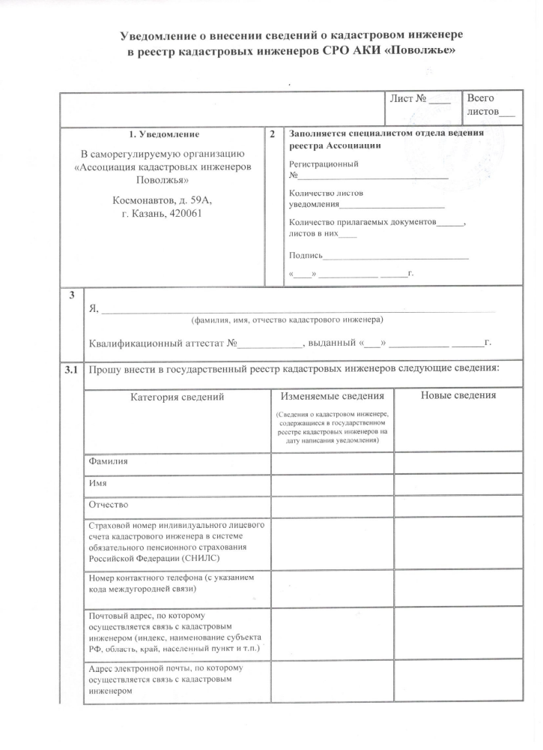
Форма уведомления об изменениях сведений о кадастровом инженере

Slide 51
О сроках уведомления
Кадастровый инженер обязан при изменении своих сведений уведомить СРО в течение 3 рабочих дней с момента получения документов, подтверждающих вносимые изменения.
- При изменении паспортных данных, к уведомлению прилагается копия паспорта (2-5 стр.), а также все документы, в которых изменяется фамилия.
- При смене места работы – к уведомлению прилагается копии трудовых договоров, копии приказов о назначении или увольнении, копия трудовой книжки и оригинал справки о работодателях.
- При смене адресов и контактной информации - к уведомлению прилагается копия страницы паспорта с указанием места проживания или иного документа подтверждающего это.
СРО обязано направить уведомление в Росреестр об изменении в сведениях о КИ в течение 3-х рабочих дней со дня получения документов от КИ, а в течение одного дня внести их в реестр членов СРО.
Для сверки контактных данных, каждый член нашей СРО ежегодно в течение 1 квартала должен направить краткое уведомление на электронную почту СРО (п.4.4. Положения о членстве в Ассоциации).

Slide 52

Приоритетные направления работы СРО АКИ «Поволжье» на 2018 год
11. Постоянно улучшать работу и состав программно-технического комплекса Ассоциации: бухгалтерских программ, базы данных реестра членов Ассоциации, интернет-сайта Ассоциации, парка компьютеров и оргтехники.
12. Усилить информационное и методическое обеспечение деятельности кадастровых инженеров: проведение семинаров и круглых столов, информирование о новостях законодательства через сайт, интернет-рассылки, социальные сети.
13. Расширение кадрового состава работников Ассоциации.

Slide 53
Вопрос №6
Утверждение размера и порядка оплаты членских и вступительных взносов,
а также льгот по их оплате.

Slide 54
Размер вступительного и годового
членского взноса Ассоциации за 2018 год.
вступительный взнос в размере 1000 (одна тысяча) рублей;
годовой членский взнос за 2018 год в размере 3000 (три тысячи) рублей.

Slide 55
Льготы при оплате вступительного и годового
членского взноса за 2018 год
при переходе из другой СРО - вступительный взнос не оплачивается;
для КИ, находящихся в декретном отпуске, при оплате годового членского взноса - скидка в размере 90% (300 руб.);
при вступлении или членстве в Ассоциации 10 и более КИ от одного работодателя, при оплате годового членского взноса - скидка в размере 50% (1 500 руб.);
для КИ, вступающих в Ассоциацию в период с 01 июля по 30 сентября 2018 года, при оплате годового членского взноса - скидка в размере 50 % (1 500 руб.);
для кадастровых инженеров, вступающих в Ассоциацию в период с 01 октября по 31 декабря 2018 года, при оплате годового членского взноса - скидка в размере 90 % (300 руб.)

Slide 56
Вопрос №7
Определение способа страхования гражданской ответственности

Slide 57
Согласно действующего законодательству СРО может самостоятельно выбирать способы страхования гражданской ответственности кадастровых инженеров – своих членов:
Личное (страхователем выступает сам кадастровый инженер, сумма премии выше, документы оформляются КИ самостоятельно)
Коллективное (страхователем является СРО, сумма премии ниже, оформлением и отслеживанием сроков занимается СРО)
С целью максимальной реализации прав КИ предлагаем утвердить в Ассоциации систему как личного, так и коллективного страхования (по личному выбору самого кадастрового инженера).
В случае, если вы желаете выбрать систему личного страхования, необходимо написать соответствующее заявление в СРО.

Slide 58
Вопросы №8, 9
Утверждение кандидатуры страховой организации для страхования гражданской ответственности членов Ассоциации и размера целевых взносов на страхование гражданской ответственности.

Slide 59
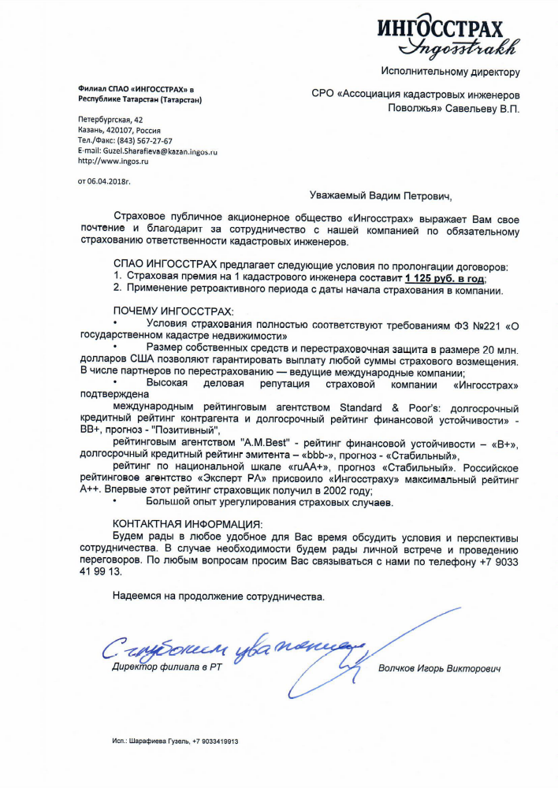
Представлена кандидатура страховой организации:
СПАО «Ингосстрах», лицензия ЦБ РФ СИ
№ 0928 от 23.09.2015 г.

Slide 60
Утверждаемый размер целевого взноса на страхование гражданской ответственности членов СРО АКИ «Поволжье»
Период страхования – 1 год с момента вступления в Ассоциацию
Размер страховой суммы – 2 500 000 руб.
Размер целевого взноса – 1 125 руб. (в 2016-2017 г.г. было 1250 руб.)

Slide 61
Вопросы №10, 11
Избрание членов в
Наблюдательный Совет и Правление Ассоциации

Slide 62
Наблюдательный Совет
Подано заявление о добровольном выходе из членов Наблюдательного Совета – Демидова Сергея Анатольевича (Глава Алексеевского муниципального района Республики Татарстан).
Правление
Предлагается включить новых членов в Правление Ассоциации:
Аксанов Валерий Аркадьевич. Заместитель начальника управления агропромышленного комплекса, земельных отношений и потребительского рынка Аппарата Кабинета Министров Республики Татарстан. Независимый член
Хайруллина Ольга Владимировна. Руководитель Казанского отделения АО «БТИ РТ». Кадастровый инженер
Шагиахметов Алмаз Альфредович. Директор по развитию ООО «Межрегион-кадастр». Кадастровый инженер

Slide 63
Вопросы №12, 13, 14, 15
Утверждение следующих документов
в новой редакции:
Устав Ассоциации
Положения о членстве в Ассоциации
Положения об Исполнительном директоре
Положения о мерах дисциплинарного воздействия, порядке и основаниях их применения в Ассоциации

Slide 64
Изменения, вносимые в документы Ассоциации:
Приведение их в соответствие с НПА Нацобъединения, особенно в части порядка работы Контрольной и Дисциплинарной комиссий (в состав обоих комиссий теперь не могут входить кадастровые инженеры).
Редактирование текста документов в соответствии с текущими изменениями законодательства (новое название Закона №221-ФЗ и т.д.).
Уточнение перечня документов, обязательных при вступлении в СРО, а также утверждение их форм, подтверждающих членство в СРО.

Slide 65
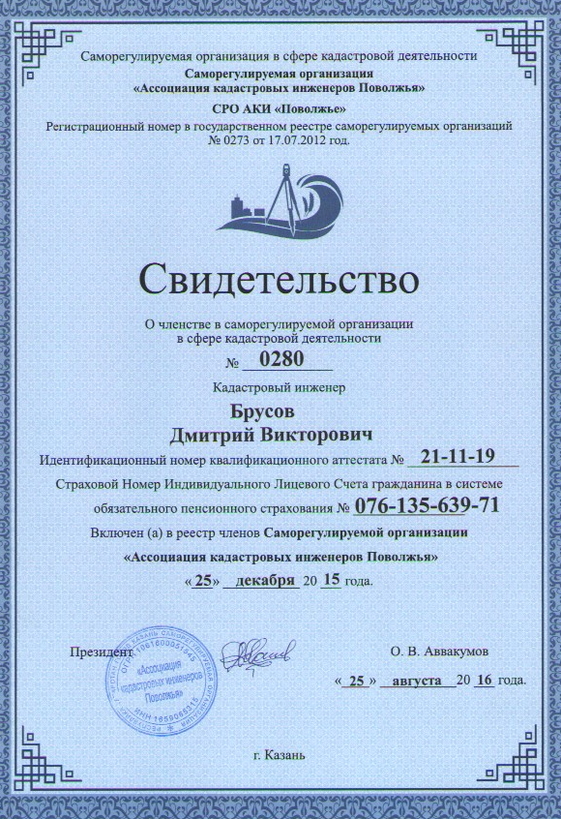
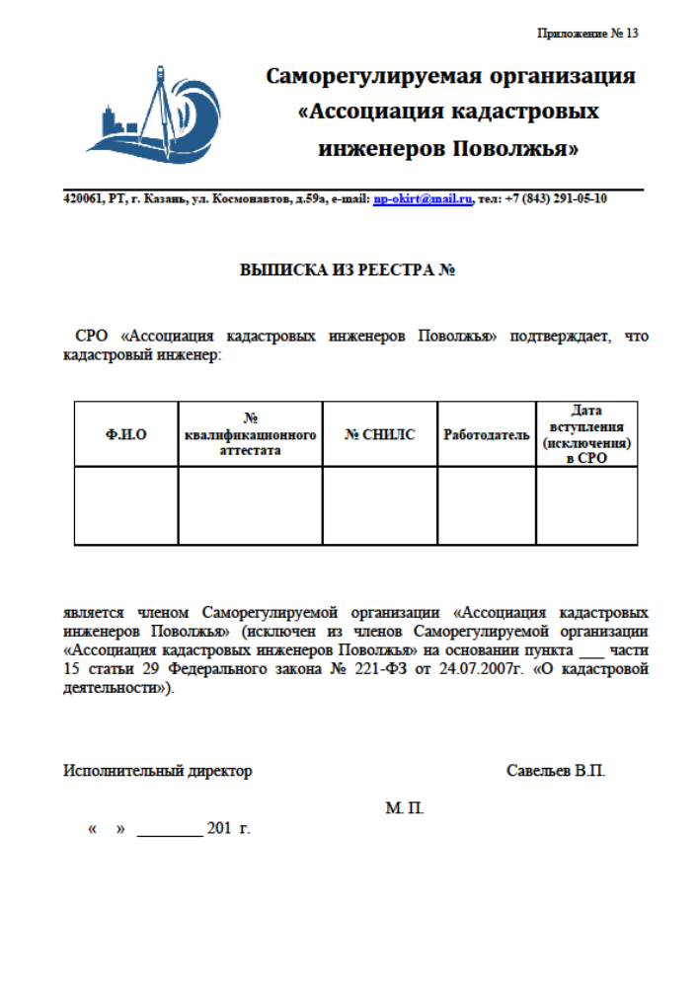
Документы подтверждающие членство в СРО

Slide 66

Выражаем благодарность Правительству Республики Татарстан и Управлению Росреестра по Республике Татарстан за:
возможность проведения данного собрания,
постоянную поддержку нашей деятельности и эффективное рабочее взаимодействие.

Slide 67
О коллективном страховании гражданской ответственности кадастровых инженеров – членов СРО АКИ «Поволжье»
Шарафиева Гузель Раушановна
Начальник отдела страхования ответственности филиала СПАО «Ингосстрах» в Республике Татарстан

Slide 68
Принятие решений по вопросам повестки дня годового общего собрания членов Ассоциации по итогам 2017 года
Савельев Вадим Петрович
Исполнительный директор СРО АКИ «Поволжье»

Slide 69
Ответы на вопросы кадастровых инженеров
Хайрутдинов Альберт Маратович - Заместитель руководителя Управления Росреестра по РТ
Зайдуллина Ада Евгеньевна - Начальник отдела государственной регистрации недвижимости в электронном виде Управления Росреестра по РТ

Slide 70
О проблемах и нарушениях в деятельности кадастровых инженеров.
Дискуссия по текущим вопросам
кадастровой деятельности
Селезнева Татьяна Вениаминовна
Заместитель исполнительного директора Ассоциации

Slide 71
Завершение работы семинара и годового общего собрания членов СРО АКИ «Поволжье»
Спасибо за внимание!
Не забудьте при выходе сдать нашему специалисту заполненные анкеты

